Slide 1
Sorteeralgoritmes parallelliseren
Ben-Al-Lal Nordin & Pex Jan-Mathijs
Notes:
Wat inhoud betreft, denk ik dat het een goed idee is om je project uit te leggen naar je medestudenten toe. Leg dus zeker uit wat het probleem is waarrond je gewerkt hebt, hoe dat serieel aangepakt wordt/kan worden, en hoe je dat geparallelliseerd hebt. Metingen die je gedaan hebt, bedenkingen over beperkingen van je aanpak, vergelijking met seriële versie, speedup/efficiëntie, alternatieve aanpakken, evt andere methodes dan degene die je effectief gebruikt hebt, wat je anders zou doen mocht je opnieuw beginnen, ... lijken me wel interessante zaken om te vermelden.

Slide 2
Opdracht
Maak 2 sorteeralgoritmes parallel
merge sort en quicksort
openmp
Vergelijk de parallelle versie met de seriële versie
Wat is de speedup en efficiëntie van het parallelliseren
Notes:
Wat inhoud betreft, denk ik dat het een goed idee is om je project uit te leggen naar je medestudenten toe. Leg dus zeker uit wat het probleem is waarrond je gewerkt hebt, hoe dat serieel aangepakt wordt/kan worden, en hoe je dat geparallelliseerd hebt. Metingen die je gedaan hebt, bedenkingen over beperkingen van je aanpak, vergelijking met seriële versie, speedup/efficiëntie, alternatieve aanpakken, evt andere methodes dan degene die je effectief gebruikt hebt, wat je anders zou doen mocht je opnieuw beginnen, ... lijken me wel interessante zaken om te vermelden.

Slide 3
Merge sort
Seriële versie
Verdeel de array in 2 ongeveer gelijke helften
Roep het algoritme recursief aan op beide helften
Samenvoegen (Merge)
Combineer de twee gesorteerde helften
Vergelijk steeds de kleinste overgebleven elementen uit beide helften
Voeg het kleinste element toe aan de nieuwe gesorteerde array
Notes:
Wat inhoud betreft, denk ik dat het een goed idee is om je project uit te leggen naar je medestudenten toe. Leg dus zeker uit wat het probleem is waarrond je gewerkt hebt, hoe dat serieel aangepakt wordt/kan worden, en hoe je dat geparallelliseerd hebt. Metingen die je gedaan hebt, bedenkingen over beperkingen van je aanpak, vergelijking met seriële versie, speedup/efficiëntie, alternatieve aanpakken, evt andere methodes dan degene die je effectief gebruikt hebt, wat je anders zou doen mocht je opnieuw beginnen, ... lijken me wel interessante zaken om te vermelden.

Slide 4
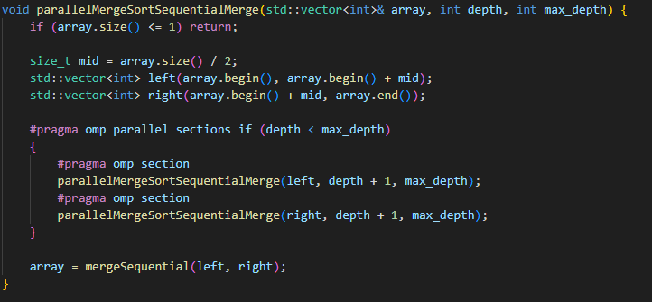
Merge sort
Parallelle versie (OpenMP)
Verdeel de array in 2 ongeveer gelijke helften
Parallellisatie van het sorteren van beide helften met meerdere threads: elke helft wordt door een aparte thread verwerkt
Sorteer beide helften parallel: iedere thread roept het algoritme opnieuw aan op de kleinere helften
Notes:
Wat inhoud betreft, denk ik dat het een goed idee is om je project uit te leggen naar je medestudenten toe. Leg dus zeker uit wat het probleem is waarrond je gewerkt hebt, hoe dat serieel aangepakt wordt/kan worden, en hoe je dat geparallelliseerd hebt. Metingen die je gedaan hebt, bedenkingen over beperkingen van je aanpak, vergelijking met seriële versie, speedup/efficiëntie, alternatieve aanpakken, evt andere methodes dan degene die je effectief gebruikt hebt, wat je anders zou doen mocht je opnieuw beginnen, ... lijken me wel interessante zaken om te vermelden.

Slide 5
Merge methodes
Methode 1: samenvoegen (serieel)
De main thread voegt alle elementen sequentieel samen
Methode 2: samenvoegen (parallel)
Bereken de totale grootte van result array
Elke thread krijgt zijn specifieke deel (n) van de result array
Elke thread bepaalt waar zijn deel start en eindigt in left & right array
Elke thread gaat nu onafhankelijk van elkaar mergen
Notes:
Wat inhoud betreft, denk ik dat het een goed idee is om je project uit te leggen naar je medestudenten toe. Leg dus zeker uit wat het probleem is waarrond je gewerkt hebt, hoe dat serieel aangepakt wordt/kan worden, en hoe je dat geparallelliseerd hebt. Metingen die je gedaan hebt, bedenkingen over beperkingen van je aanpak, vergelijking met seriële versie, speedup/efficiëntie, alternatieve aanpakken, evt andere methodes dan degene die je effectief gebruikt hebt, wat je anders zou doen mocht je opnieuw beginnen, ... lijken me wel interessante zaken om te vermelden.

Slide 6
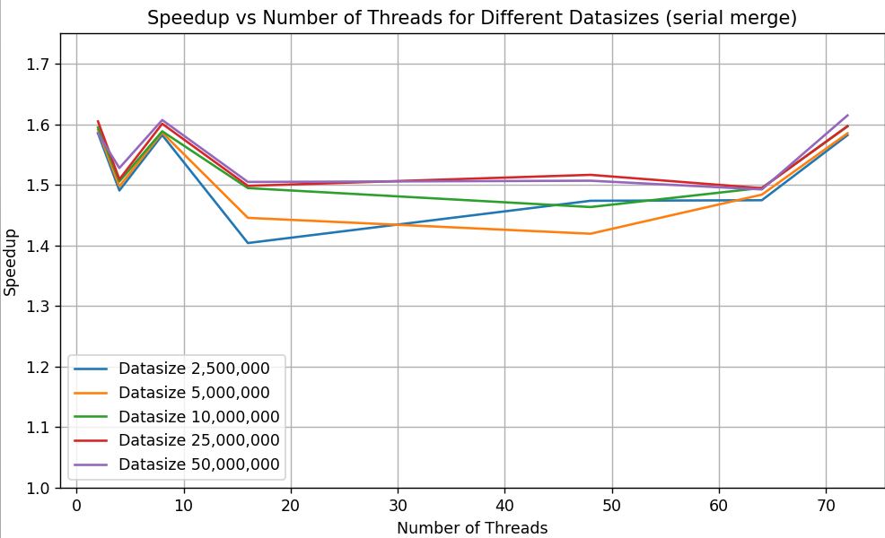
Notes:
Wat inhoud betreft, denk ik dat het een goed idee is om je project uit te leggen naar je medestudenten toe. Leg dus zeker uit wat het probleem is waarrond je gewerkt hebt, hoe dat serieel aangepakt wordt/kan worden, en hoe je dat geparallelliseerd hebt. Metingen die je gedaan hebt, bedenkingen over beperkingen van je aanpak, vergelijking met seriële versie, speedup/efficiëntie, alternatieve aanpakken, evt andere methodes dan degene die je effectief gebruikt hebt, wat je anders zou doen mocht je opnieuw beginnen, ... lijken me wel interessante zaken om te vermelden.

Slide 7
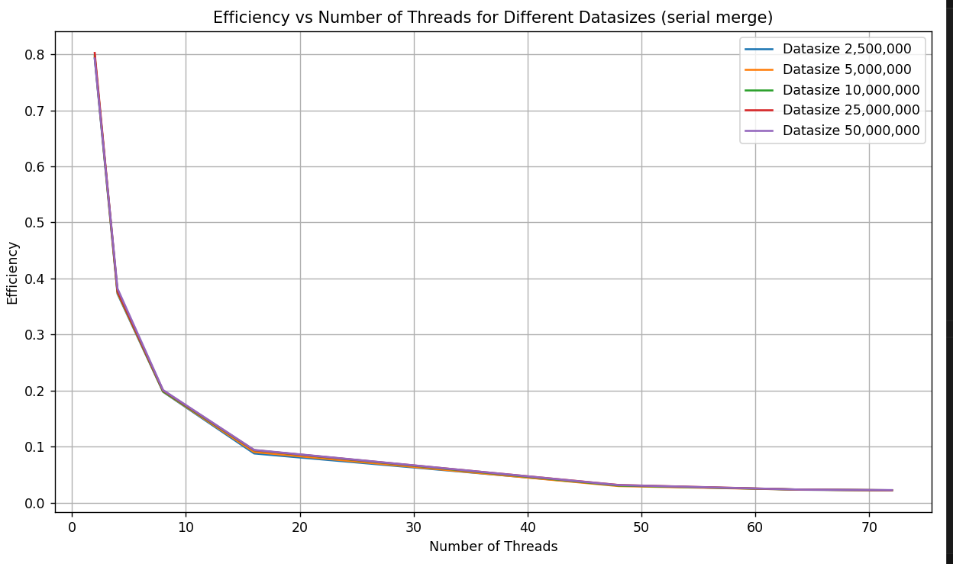
Notes:
Wat inhoud betreft, denk ik dat het een goed idee is om je project uit te leggen naar je medestudenten toe. Leg dus zeker uit wat het probleem is waarrond je gewerkt hebt, hoe dat serieel aangepakt wordt/kan worden, en hoe je dat geparallelliseerd hebt. Metingen die je gedaan hebt, bedenkingen over beperkingen van je aanpak, vergelijking met seriële versie, speedup/efficiëntie, alternatieve aanpakken, evt andere methodes dan degene die je effectief gebruikt hebt, wat je anders zou doen mocht je opnieuw beginnen, ... lijken me wel interessante zaken om te vermelden.

Slide 8
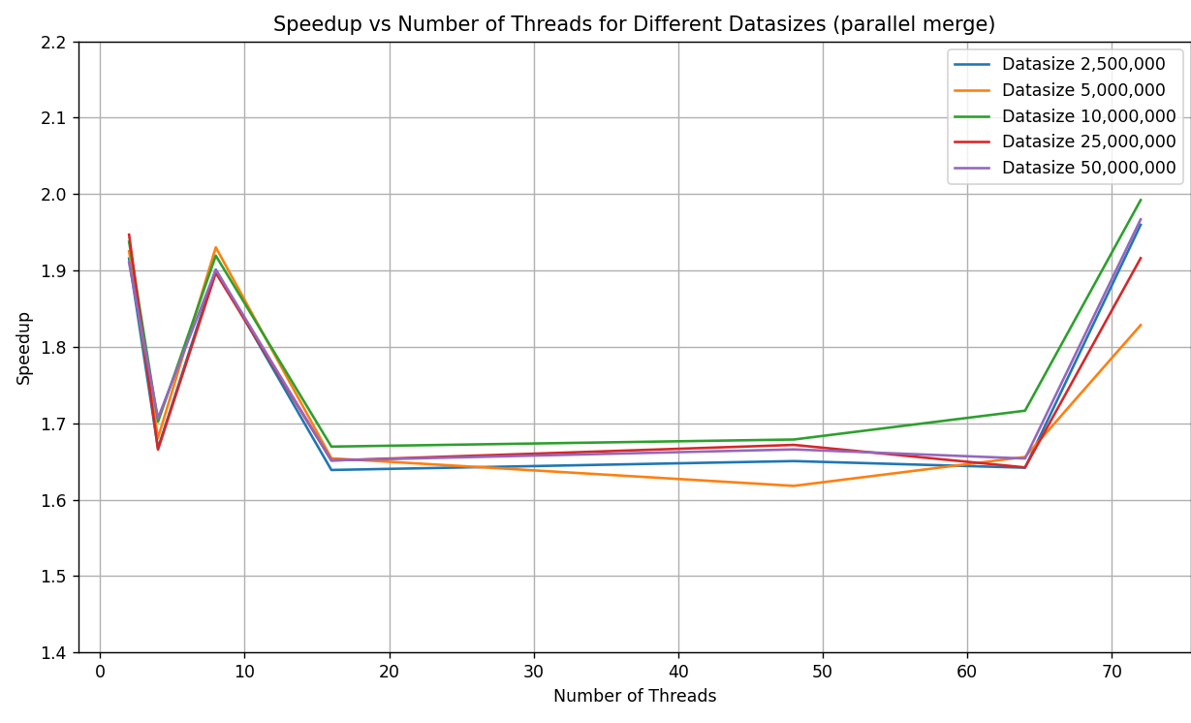
Notes:
Wat inhoud betreft, denk ik dat het een goed idee is om je project uit te leggen naar je medestudenten toe. Leg dus zeker uit wat het probleem is waarrond je gewerkt hebt, hoe dat serieel aangepakt wordt/kan worden, en hoe je dat geparallelliseerd hebt. Metingen die je gedaan hebt, bedenkingen over beperkingen van je aanpak, vergelijking met seriële versie, speedup/efficiëntie, alternatieve aanpakken, evt andere methodes dan degene die je effectief gebruikt hebt, wat je anders zou doen mocht je opnieuw beginnen, ... lijken me wel interessante zaken om te vermelden.

Slide 9
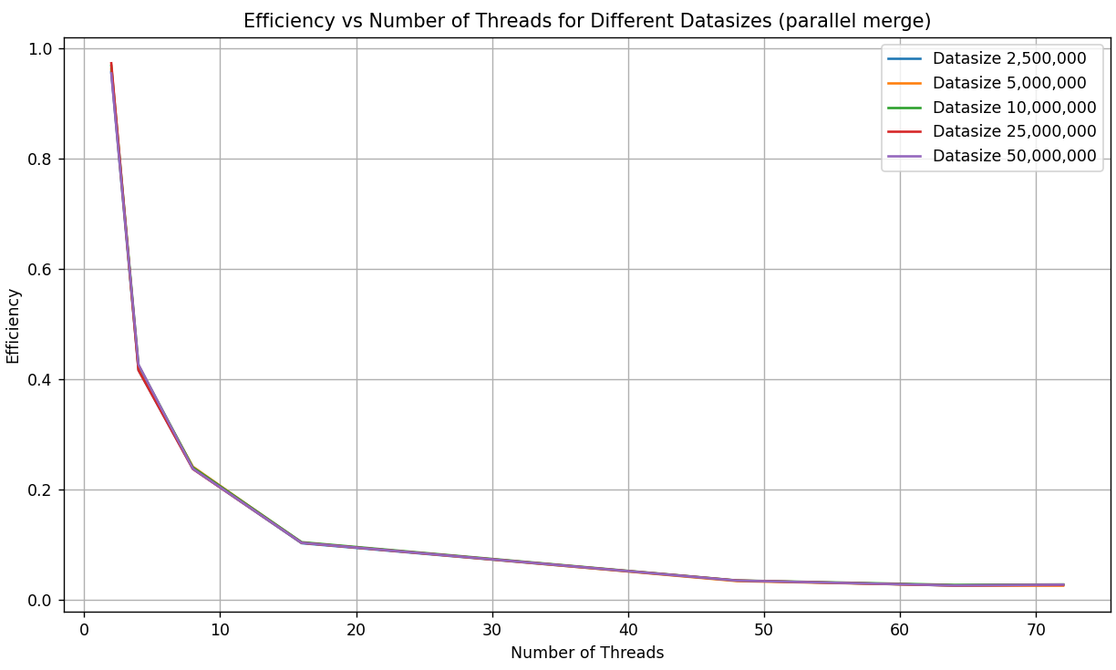
Notes:
Wat inhoud betreft, denk ik dat het een goed idee is om je project uit te leggen naar je medestudenten toe. Leg dus zeker uit wat het probleem is waarrond je gewerkt hebt, hoe dat serieel aangepakt wordt/kan worden, en hoe je dat geparallelliseerd hebt. Metingen die je gedaan hebt, bedenkingen over beperkingen van je aanpak, vergelijking met seriële versie, speedup/efficiëntie, alternatieve aanpakken, evt andere methodes dan degene die je effectief gebruikt hebt, wat je anders zou doen mocht je opnieuw beginnen, ... lijken me wel interessante zaken om te vermelden.

Slide 10
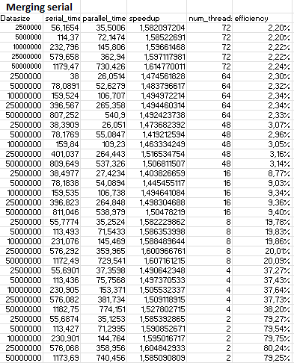
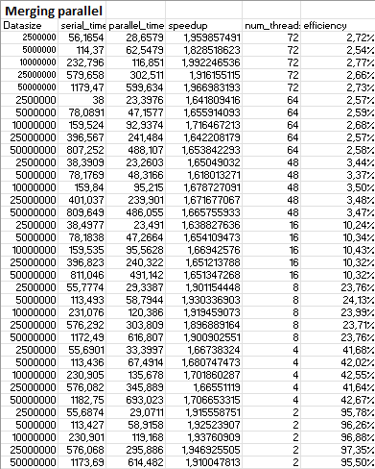
Notes:
Wat inhoud betreft, denk ik dat het een goed idee is om je project uit te leggen naar je medestudenten toe. Leg dus zeker uit wat het probleem is waarrond je gewerkt hebt, hoe dat serieel aangepakt wordt/kan worden, en hoe je dat geparallelliseerd hebt. Metingen die je gedaan hebt, bedenkingen over beperkingen van je aanpak, vergelijking met seriële versie, speedup/efficiëntie, alternatieve aanpakken, evt andere methodes dan degene die je effectief gebruikt hebt, wat je anders zou doen mocht je opnieuw beginnen, ... lijken me wel interessante zaken om te vermelden.

Slide 11
Merge sort
Alternatieve aanpak
Parallel K-way Merge sort, i.p.v 2-way (left & right)
Beperkingen
Het gebruiken van veel threads gaat ten koste van de efficiëntie
Wat veranderen bij opnieuw beginnen?
Grotere datasets voor beter verschil in resultaten
Andere manier mergen
Notes:
Wat inhoud betreft, denk ik dat het een goed idee is om je project uit te leggen naar je medestudenten toe. Leg dus zeker uit wat het probleem is waarrond je gewerkt hebt, hoe dat serieel aangepakt wordt/kan worden, en hoe je dat geparallelliseerd hebt. Metingen die je gedaan hebt, bedenkingen over beperkingen van je aanpak, vergelijking met seriële versie, speedup/efficiëntie, alternatieve aanpakken, evt andere methodes dan degene die je effectief gebruikt hebt, wat je anders zou doen mocht je opnieuw beginnen, ... lijken me wel interessante zaken om te vermelden.

Slide 12
Quicksort
Seriële versie
Pivot kiezen
Swap linker value die groter is dan pivot met rechter value die kleiner is dan pivot
Swap pivot op de juiste plaats
Parallelle versie
Serieel per thread
Na elke swap van de pivot, deel array tussen threads
Notes:
Wat inhoud betreft, denk ik dat het een goed idee is om je project uit te leggen naar je medestudenten toe. Leg dus zeker uit wat het probleem is waarrond je gewerkt hebt, hoe dat serieel aangepakt wordt/kan worden, en hoe je dat geparallelliseerd hebt. Metingen die je gedaan hebt, bedenkingen over beperkingen van je aanpak, vergelijking met seriële versie, speedup/efficiëntie, alternatieve aanpakken, evt andere methodes dan degene die je effectief gebruikt hebt, wat je anders zou doen mocht je opnieuw beginnen, ... lijken me wel interessante zaken om te vermelden.

Slide 13
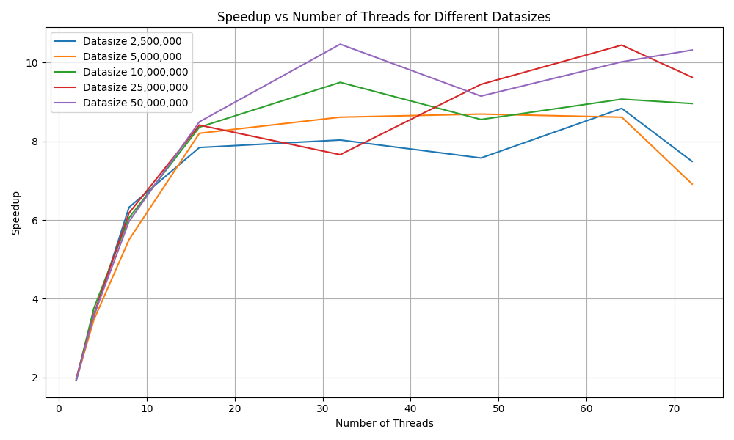
Quicksort metingen
Parallelle versie
Serieel per thread
Na elke swap van de pivot, deel array tussen threads
Notes:
Wat inhoud betreft, denk ik dat het een goed idee is om je project uit te leggen naar je medestudenten toe. Leg dus zeker uit wat het probleem is waarrond je gewerkt hebt, hoe dat serieel aangepakt wordt/kan worden, en hoe je dat geparallelliseerd hebt. Metingen die je gedaan hebt, bedenkingen over beperkingen van je aanpak, vergelijking met seriële versie, speedup/efficiëntie, alternatieve aanpakken, evt andere methodes dan degene die je effectief gebruikt hebt, wat je anders zou doen mocht je opnieuw beginnen, ... lijken me wel interessante zaken om te vermelden.

Slide 14
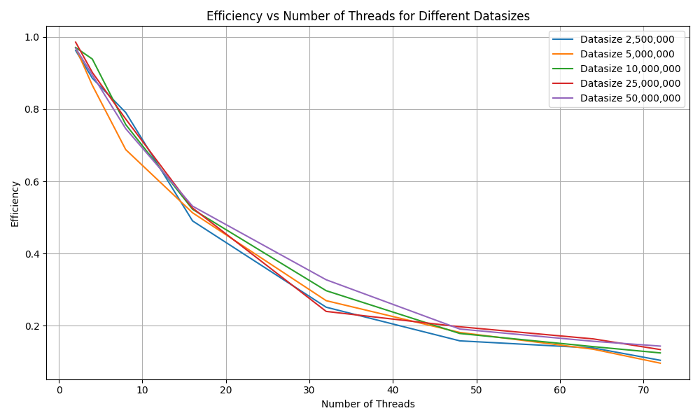
Quicksort
Notes:
Wat inhoud betreft, denk ik dat het een goed idee is om je project uit te leggen naar je medestudenten toe. Leg dus zeker uit wat het probleem is waarrond je gewerkt hebt, hoe dat serieel aangepakt wordt/kan worden, en hoe je dat geparallelliseerd hebt. Metingen die je gedaan hebt, bedenkingen over beperkingen van je aanpak, vergelijking met seriële versie, speedup/efficiëntie, alternatieve aanpakken, evt andere methodes dan degene die je effectief gebruikt hebt, wat je anders zou doen mocht je opnieuw beginnen, ... lijken me wel interessante zaken om te vermelden.

Slide 15
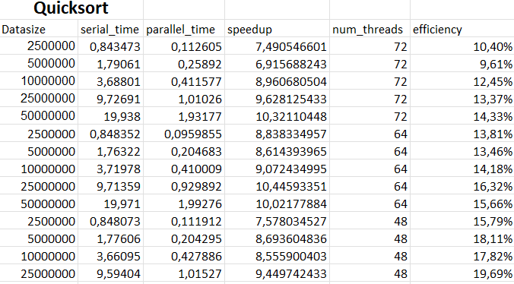
Quicksort
Notes:
Wat inhoud betreft, denk ik dat het een goed idee is om je project uit te leggen naar je medestudenten toe. Leg dus zeker uit wat het probleem is waarrond je gewerkt hebt, hoe dat serieel aangepakt wordt/kan worden, en hoe je dat geparallelliseerd hebt. Metingen die je gedaan hebt, bedenkingen over beperkingen van je aanpak, vergelijking met seriële versie, speedup/efficiëntie, alternatieve aanpakken, evt andere methodes dan degene die je effectief gebruikt hebt, wat je anders zou doen mocht je opnieuw beginnen, ... lijken me wel interessante zaken om te vermelden.

Slide 16
Quicksort
Alternatieve aanpak
Een ander framework gebruiken dan openmp
Beperkingen
Soms faalt het sorteren
Wat veranderen bij opnieuw beginnen?
Notes:
Wat inhoud betreft, denk ik dat het een goed idee is om je project uit te leggen naar je medestudenten toe. Leg dus zeker uit wat het probleem is waarrond je gewerkt hebt, hoe dat serieel aangepakt wordt/kan worden, en hoe je dat geparallelliseerd hebt. Metingen die je gedaan hebt, bedenkingen over beperkingen van je aanpak, vergelijking met seriële versie, speedup/efficiëntie, alternatieve aanpakken, evt andere methodes dan degene die je effectief gebruikt hebt, wat je anders zou doen mocht je opnieuw beginnen, ... lijken me wel interessante zaken om te vermelden.

